Slide 1
Степанов Сергей Валериевич, д.т.н., профессор
СОВРЕМЕННЫЕ МЕТОДЫ И ТЕХНОЛОГИИ ОЧИСТКИ СТОЧНЫХ ВОД
Гогина Елена Сергеевна, к.т.н., доцент
ФГБОУ ВО «Национальный исследовательский
Московский государственный строительный университет»
ФГБУ НИИСФ РААСН
ФГБОУ ВО «Самарский государственный технический университет», кафедра «Водоснабжение и водоотведение»

Slide 2
Основные вопросы:
Определение мощности очистных сооружений
Определение технологии очистки сточных вод
Как эксплуатировать?

Slide 3
Определение технологии очистки сточных вод
Наилучшие доступные технологии + КЭР
Максимальное использование действующих сооружений
Резервирование очередей очистных сооружений для работы в курортных зонах
Регулирование потоков сточных вод
Импортозамещение

Slide 4
Очистные сооружения малой
и средней производительности
- Выбрано четыре технологии
- Периодическое использование сооружений
- Необходима выработка критериев оценки выбора технологий из существующего множества

Slide 5
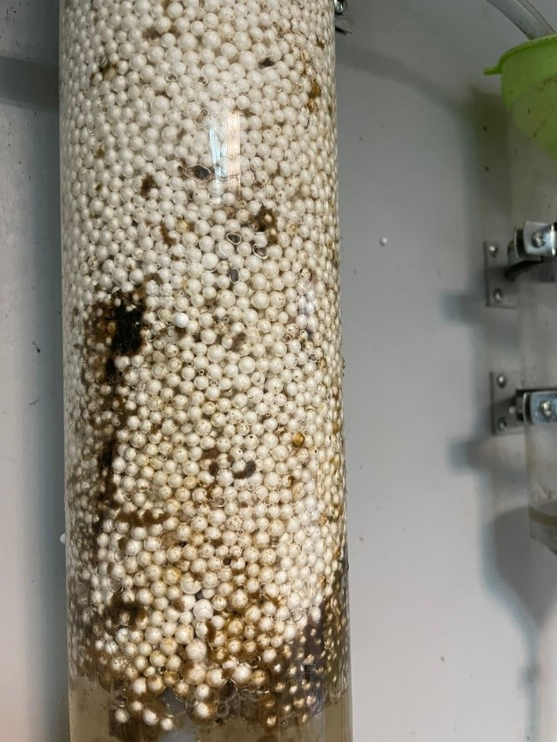
Затопленный биофильтр MBBR
плюсы
Возможно исполнение с исключением образования запахов;
Высокая устойчивость к залповым сбросам сточных вод, в том числе содержащим токсичные и ингибирующие вещества;
Возможность быстрого запуска сооружений после остановки без повышенных эксплуатационных затрат на консервацию
минусы
При изменении концентрации сточных вод и повышении скорости роста биопленки необходимы дополнительные мероприятия в части промывки загрузочного материала
При изменении концентрации сточных вод и повышении скорости роста биопленки необходимы дополнительные мероприятия в части промывки загрузочного материала
Условия применения
Необходимо обеспечить промывку загрузочного материала для эффективного удаления отмирающей биопленки

Slide 6
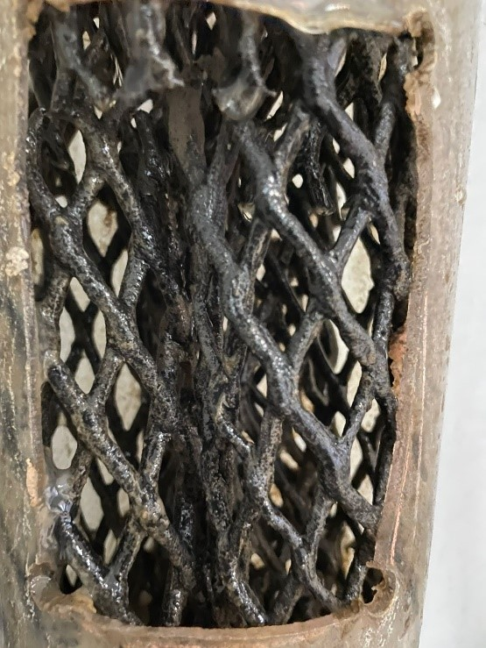
Капельный биофильтр
В режиме нитрификации – денитрификации способствует качеству очистки сточных вод на уровне ТП НДТ.
Удовлетворительно работает на малых нагрузках по органическим загрязнения.
При временном отключении сооружения возможно пересыхание биопленки, что значительно усложняет повторный запуск сооружения.
Условия применения
Требуется значительное время для вывода сооружения на рабочий режим.

Slide 7
Реактор периодического действия (SBR)
ы
Компактное размещение сооружения;
Устойчивость к высокой неравномерности концентраций поступающих сточных вод.
Необходимо поддерживать значительные эксплуатационные расходы на поддержание биомассы во взвешенном состоянии.
Условия применения
Необходима глубокая автоматизация процессов с обязательным размещением аккумулирующего резервуара перед реакторами;
На время остановки подачи сточных вод необходимо поддержание аэрации биомассы;
Количество работающих реакторов должно обеспечивать возможность соблюдения цикла очистки сточных вод

Slide 8
Циркуляционный окислительный канал
Устойчивость к высокой степени неравномерности притока и качества поступающих сточных вод;
Пониженные эксплуатационные затраты при нормальных условиях эксплуатации
При эксплуатации в режиме пониженных концентраций растворенного кислорода возможно нарушение стабильности активного ила;
При временном отключении необходимо обеспечивать аэрацию и продольное перемешивание иловой смеси
Условия применения
Необходимо поддержание требуемой скорости горизонтального потока (продольной циркуляции) иловой смеси при различных расходах поступающих сточных вод

Slide 9
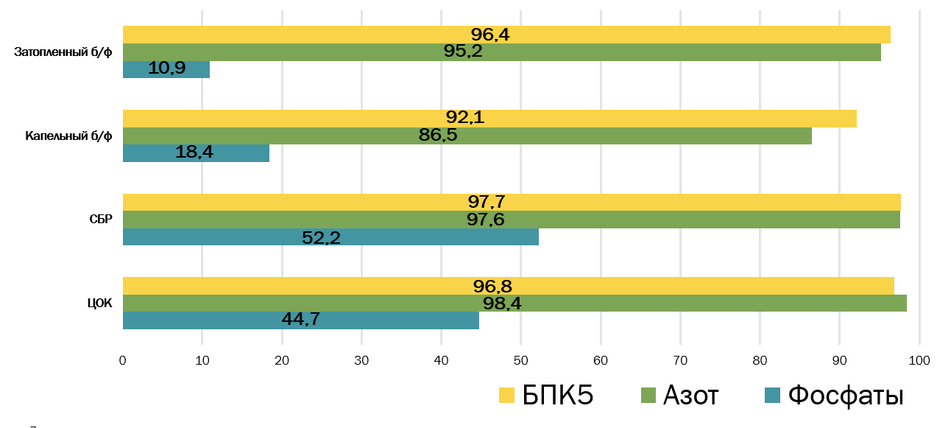
1. Эффективность работы сооружения (средняя по основным показателям), %

Slide 10
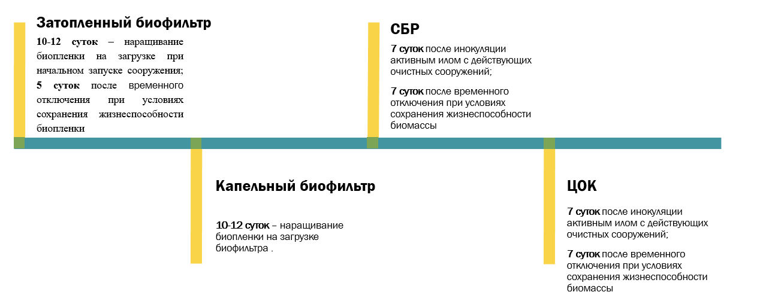
2. Скорость выхода работы установки в рабочий режим, сут

Slide 11
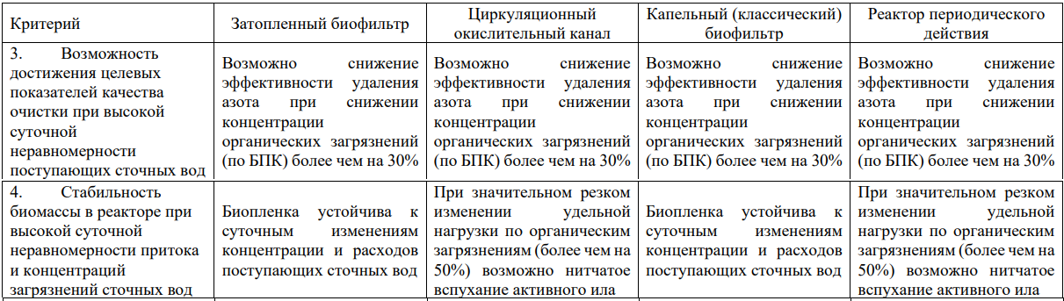

Slide 12
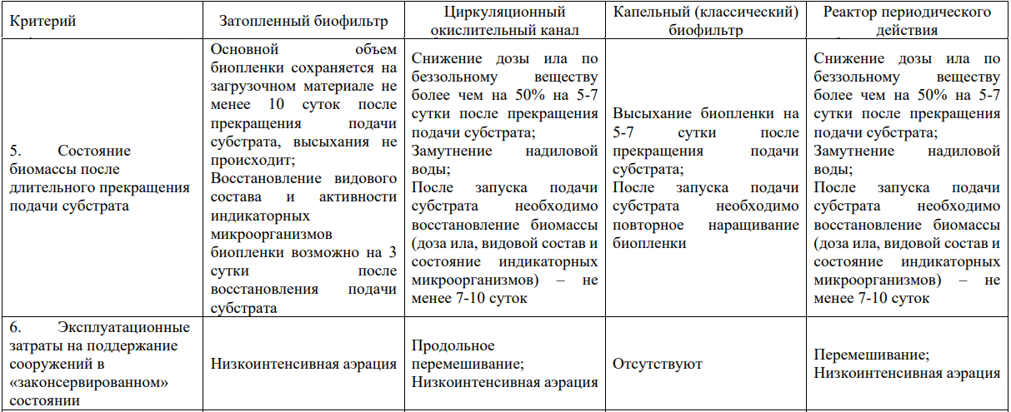

Slide 13
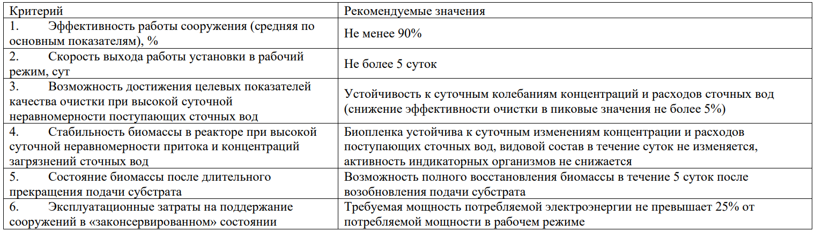
Критерии предпроектной оценки

Slide 14
Степанов Сергей Валериевич, д.т.н., профессор
ФГБОУ ВО «Самарский государственный технический университет», кафедра «Водоснабжение и водоотведение»

Slide 15
Продольный разрез подземных сооружений очистки сточных вод гостиничного комплекса
Q_{сут} = 4 000 м³/сут

Slide 16
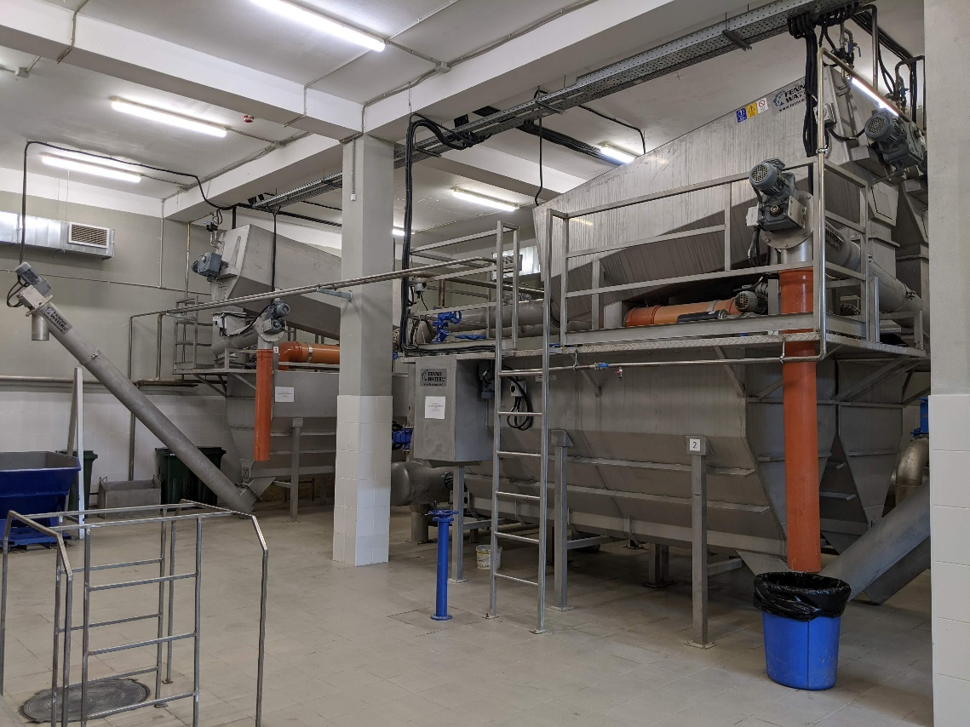
Установки механической очистки с барабанной решеткой и горизонтальной песколовкой

Slide 17
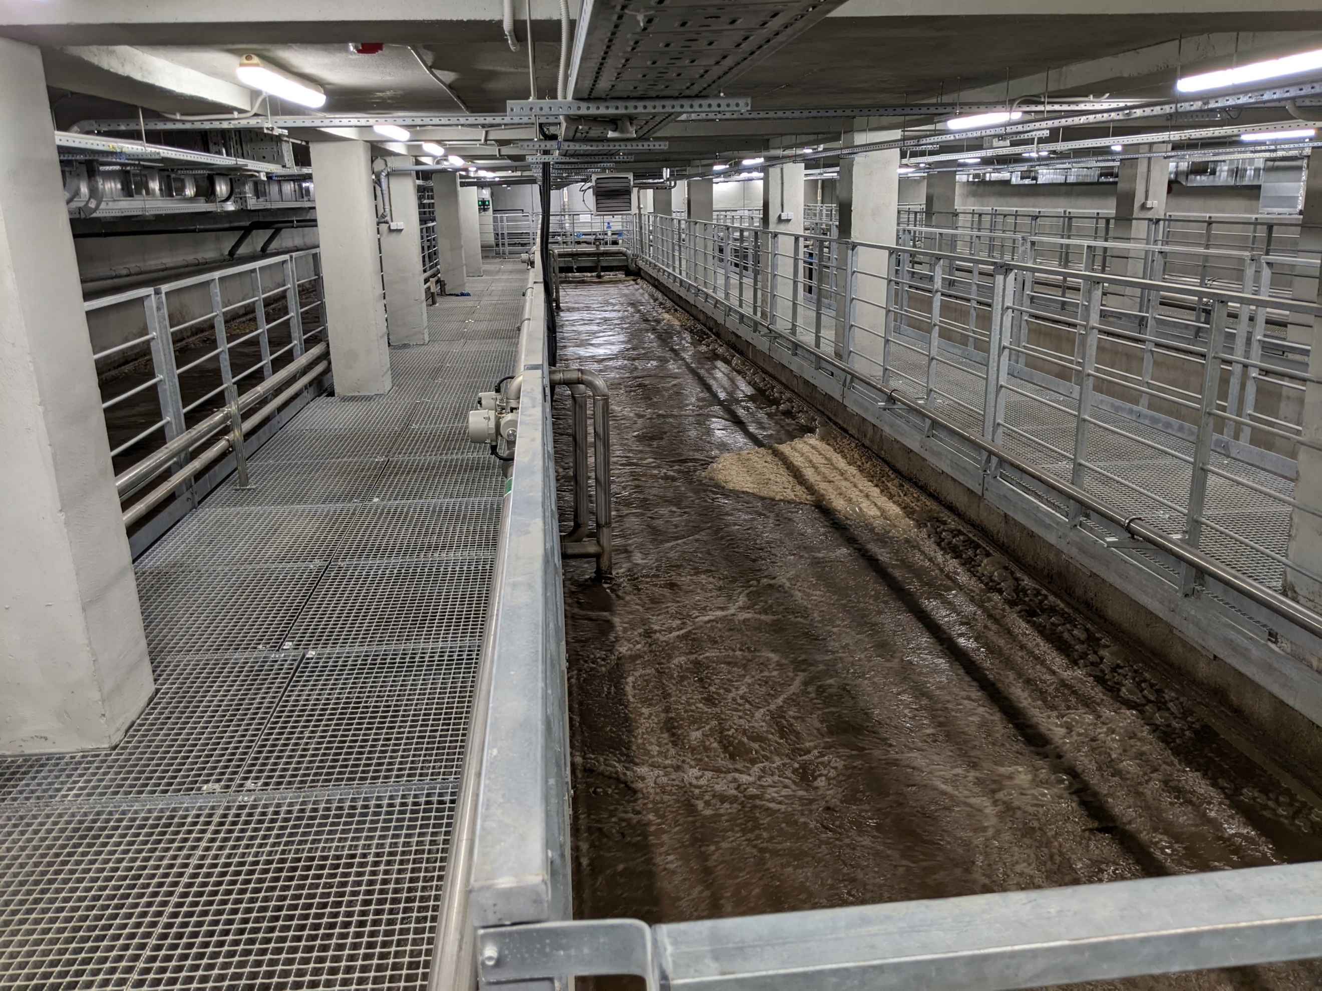
Помещение аэротенков

Slide 18
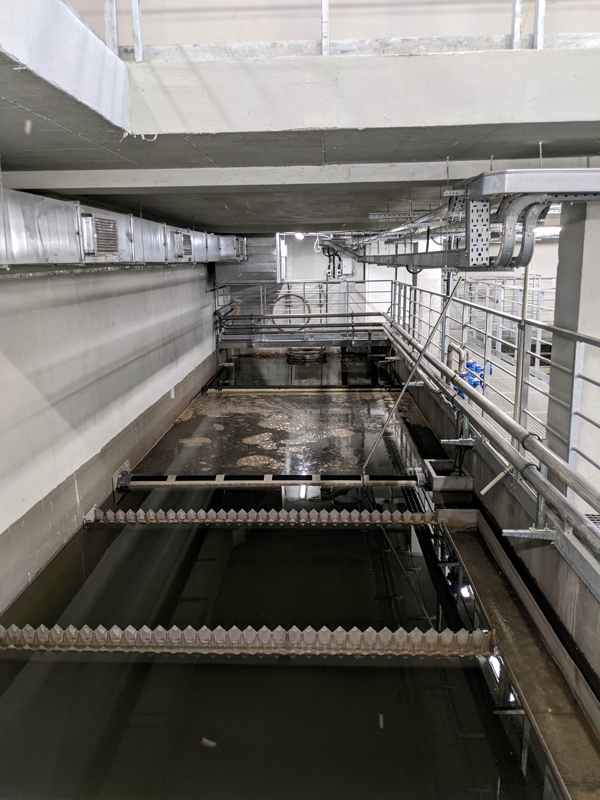
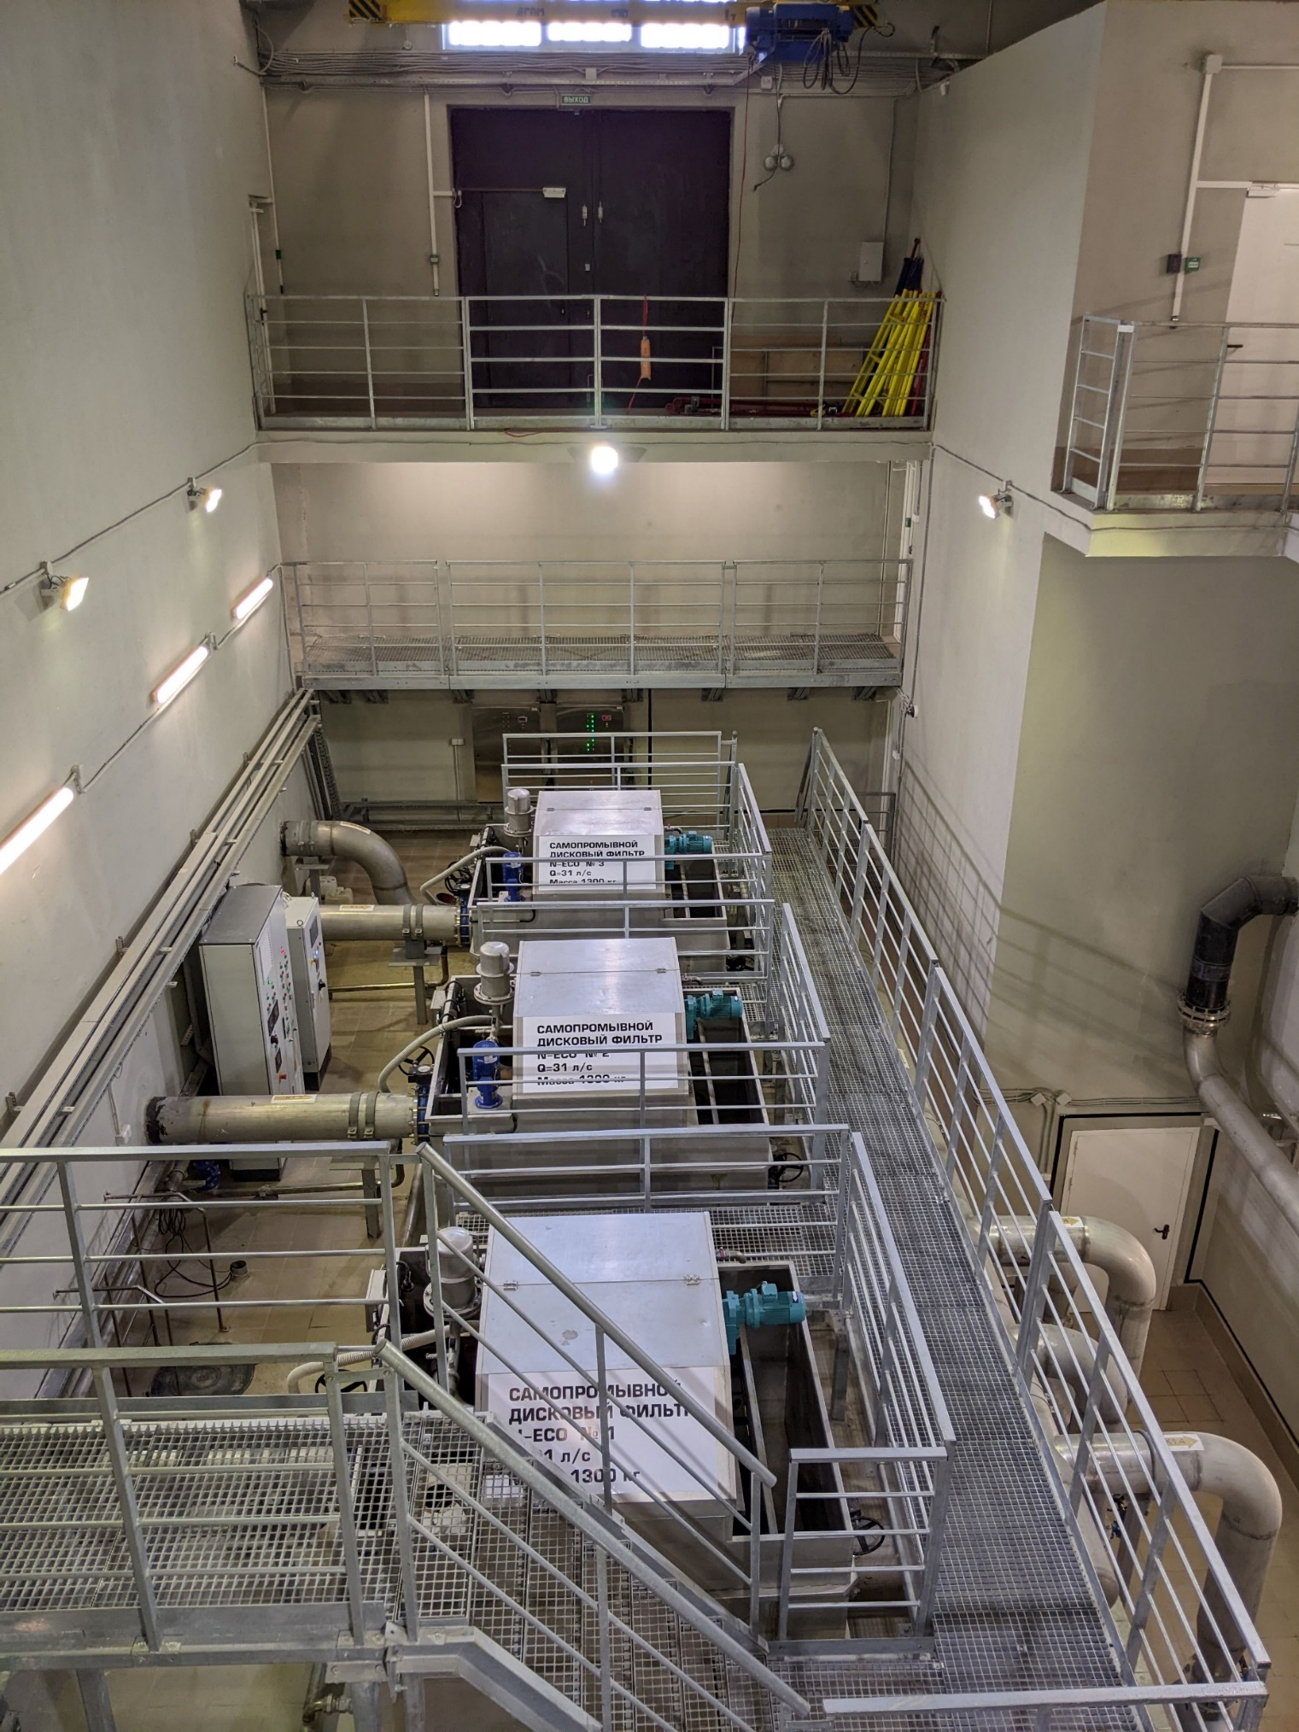
Вторичные отстойники и дисковые фильтры

Slide 19
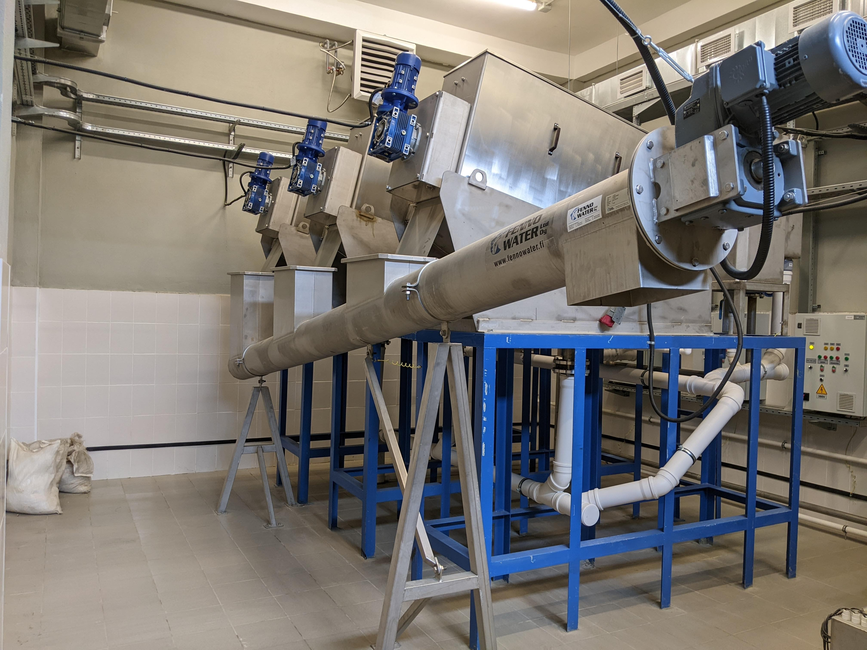
Шнековые дегидраторы осадка

Slide 20
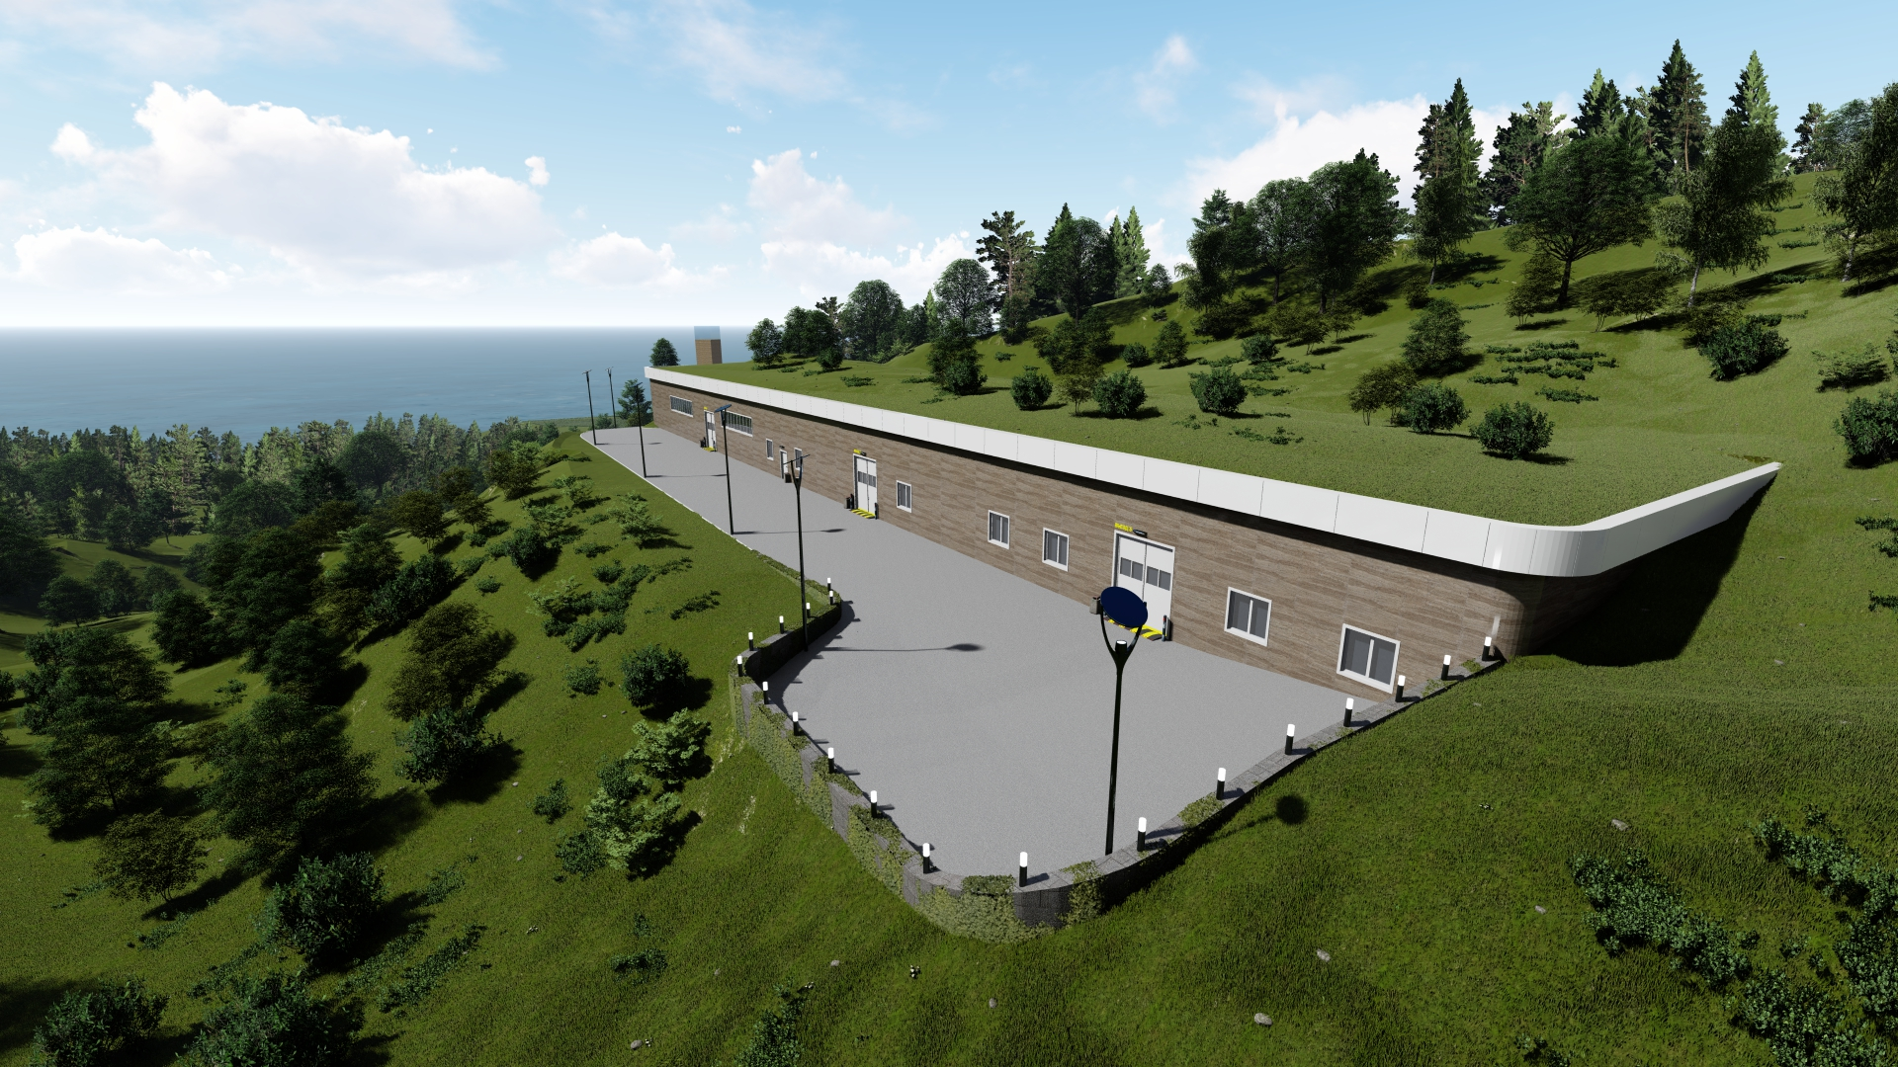
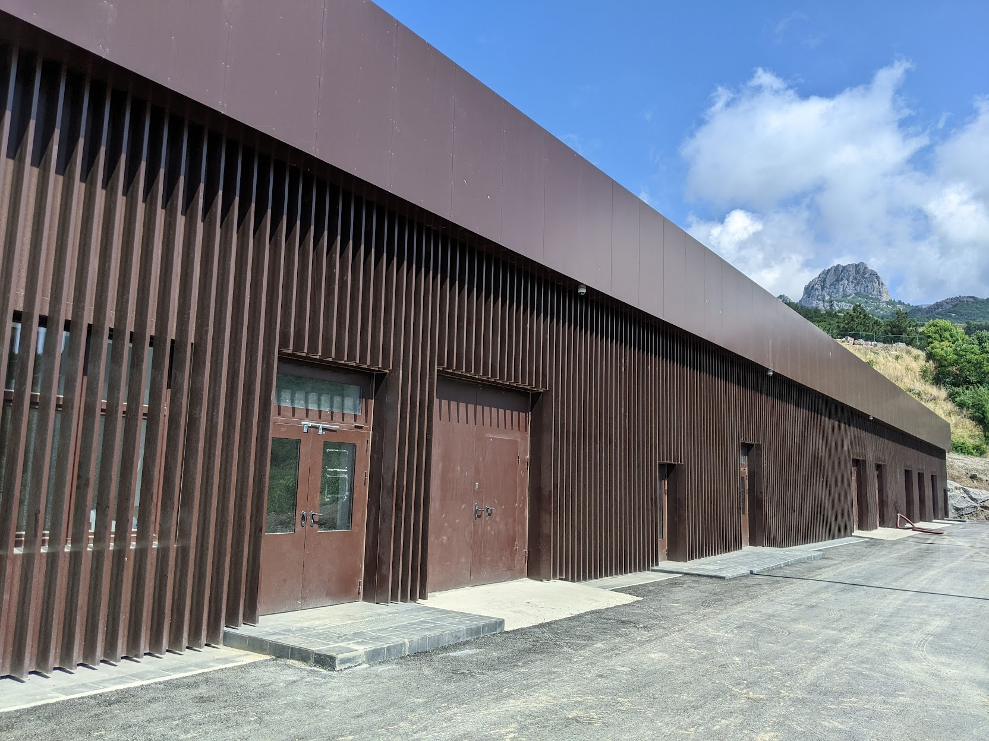
Общий вид канализационных очистных сооружений на территории гостиничного комплекса

Slide 21
Проектные и фактические концентрации загрязнений в исходных и очищенных сточных водах, мг/л
Показатель | Проектные данные |  | Фактические данные
 | исходные сточные воды | очищенные сточные воды | исходные сточные воды | очищенные сточные воды
Взвешенные вещества | 284 | 5 | 100-600 | 3-4
БПК₅ | 242 | 2,1 | 300-1000 | 0,7-2
Азот аммонийный | 24 | 0,4 | 28-42 | 0,1-0,3
Фосфат-ион (по Р) | 5 | 0,2 | 4-5 | 0,08-0,1

Slide 22
СПАСИБО ЗА ВНИМАНИЕ

